Slide 1

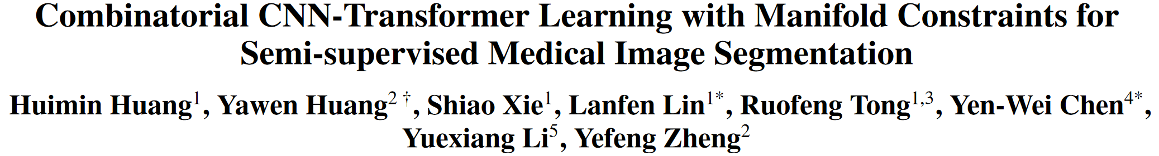
来源：AAAI 2024

Slide 2
作者
1
引言
背景
创新点

Slide 3


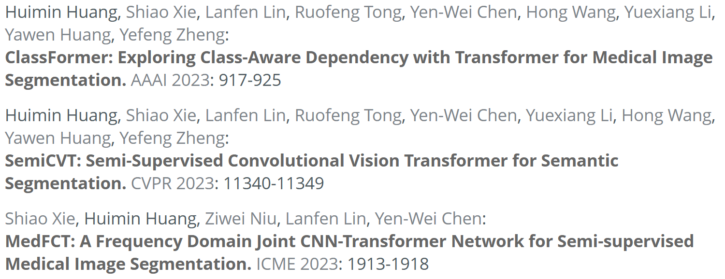
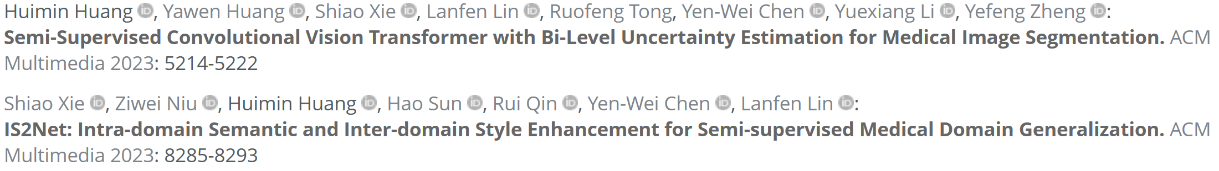
作者

Slide 4
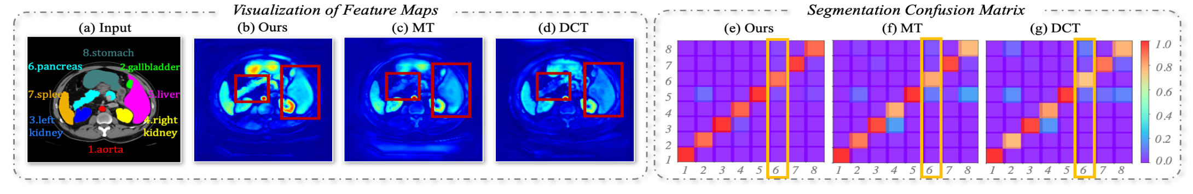
背景
现有方法局限：
基于CNN的学习缺乏全局注意力，无法对局部区域以外的显式远程关系进行建模；
现有SSL方法直接利用像素级预测，忽略了类级依赖；
基于Transformer的学习缺乏归纳偏差导致较低的有效学习。

Slide 5
创新点
提出了一种新的流形空间中的CNN-Transformer学习框架；
在学生内部，提出一种新颖的类别一致性损失，以促进区分性和紧凑型目标特征表示的学习；
在学生间，使用基于原型的最优传输方法对CNN和Transformer特征进行对齐。

Slide 6
整体结构
2
模型
学生内类一致性
学生间知识转移

Slide 7
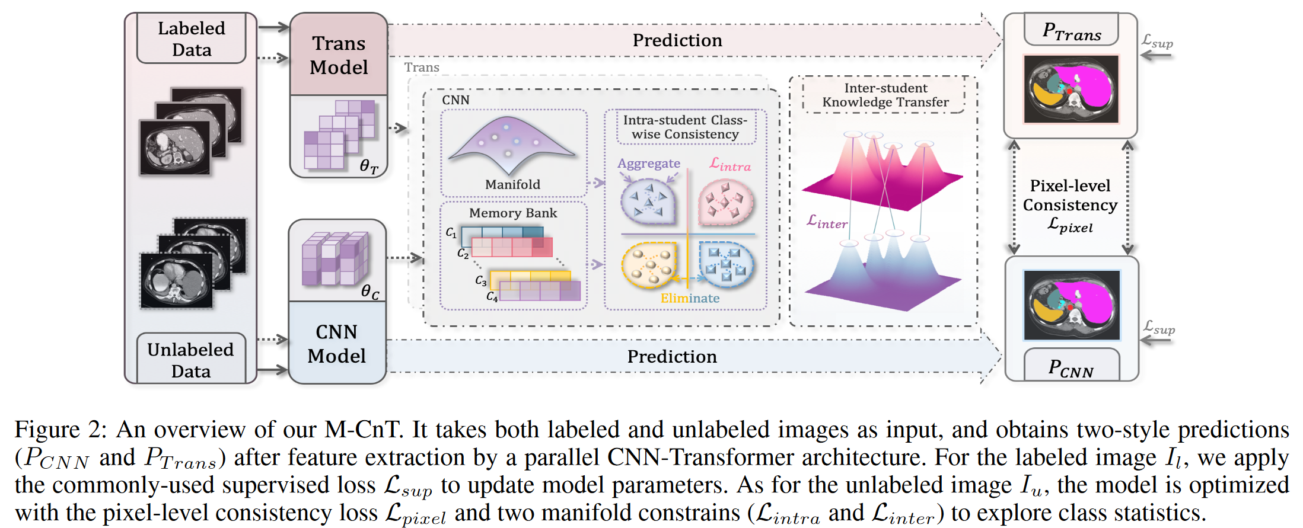
整体结构

Slide 8
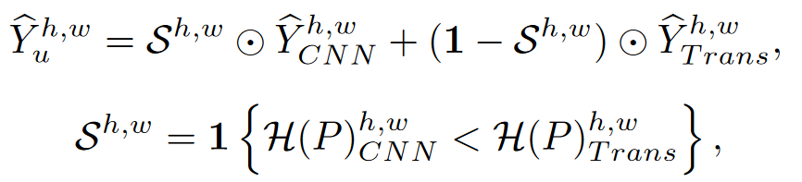

整体结构
像素级一致性损失
计算P_{CNN} 和 P_{Trans} 像素级概率分布的熵:
从CNN和Transformer中选择更有信心的部分做为伪标签:
像素级一致性损失:

Slide 9
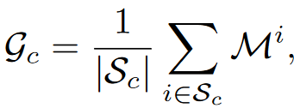
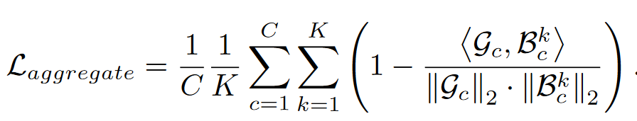
学生内类一致性
类内聚合损失
第c类的原型可以通过该类的流形平均计算得到：
迫使类原型G在记忆库B中逼近其对应的高质量类特异性表示：
记忆库中包含从标记数据中获得的高质量特征

Slide 10
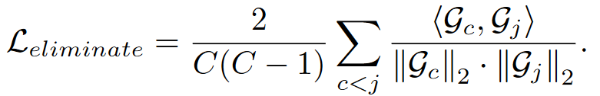
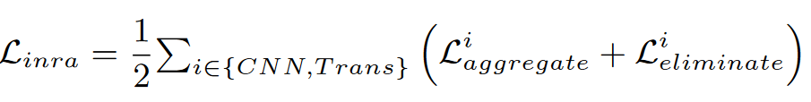
学生内类一致性
类间分离损失
对于类特定的原型，通过最大化原型之间差异降低类间依赖性：
类内一致性损失

Slide 11


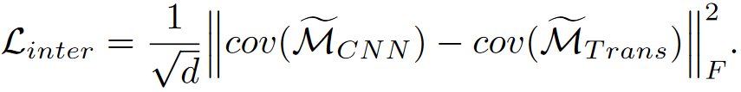
学生间知识转移
为了研究流形空间中互补的类级统计量，提出了一种学生间的知识迁移损失，给定两个类流形
计算这些流形的协方差矩阵为：
学生间的知识转移损失为：

Slide 12
数据集
3
实验结果
对比实验
消融实验

Slide 13
数据集
ACDC：心脏MRI数据集，100个样本，其中训练集70，验证集10，测试集20；
ISIC： 皮肤病变数据集，2594张图像，训练集1838张图像，验证集756张图像；
Synapse：腹部CT图像，30个样本，其中训练集18个样本，验证集12。

Slide 14
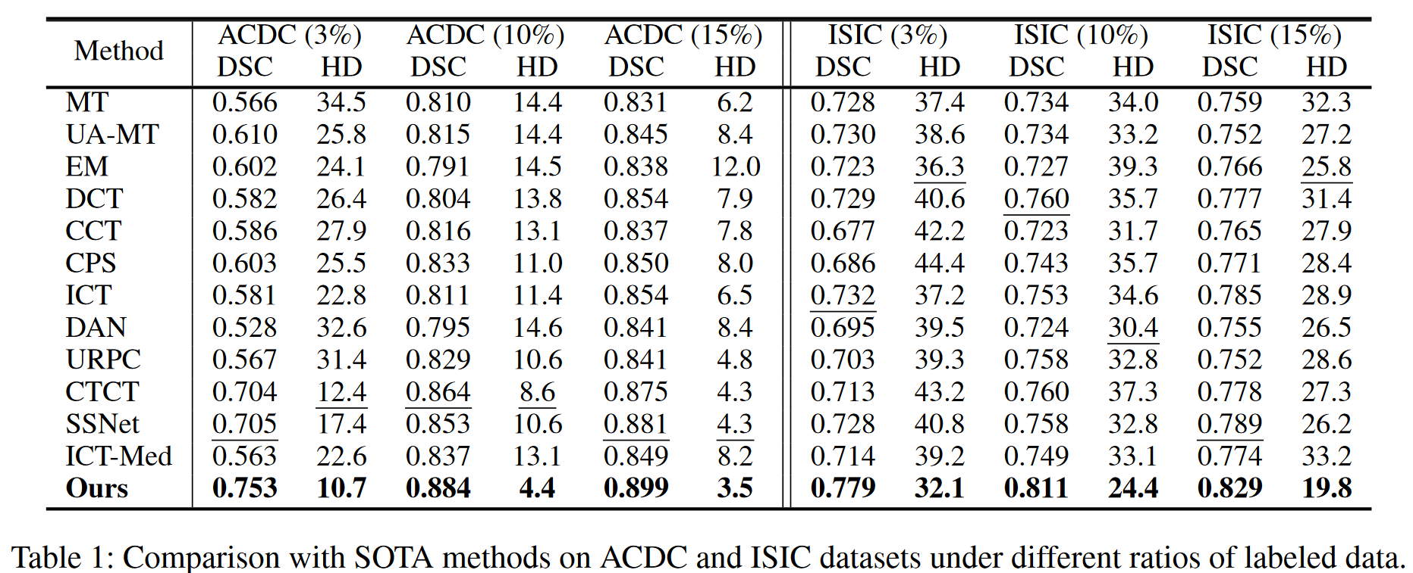
对比实验
ACDC和ISIC 数据集上的性能比较

Slide 15
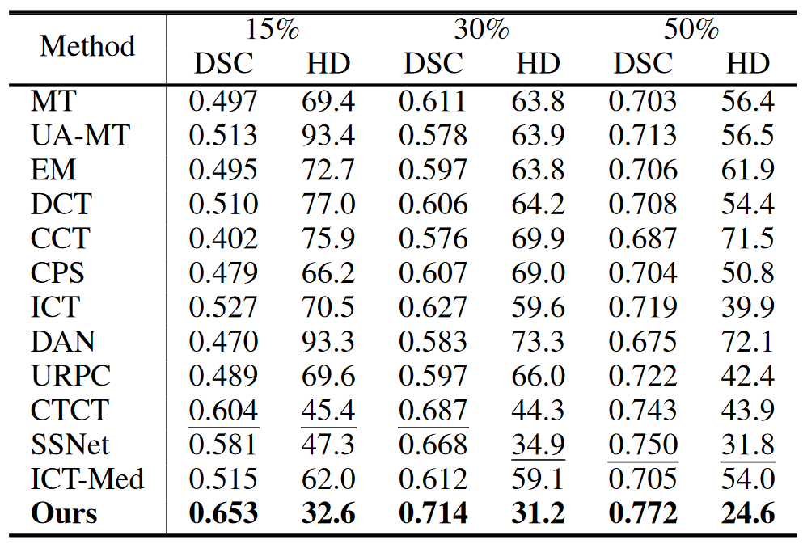
对比实验
Synapse 数据集上的性能比较

Slide 16
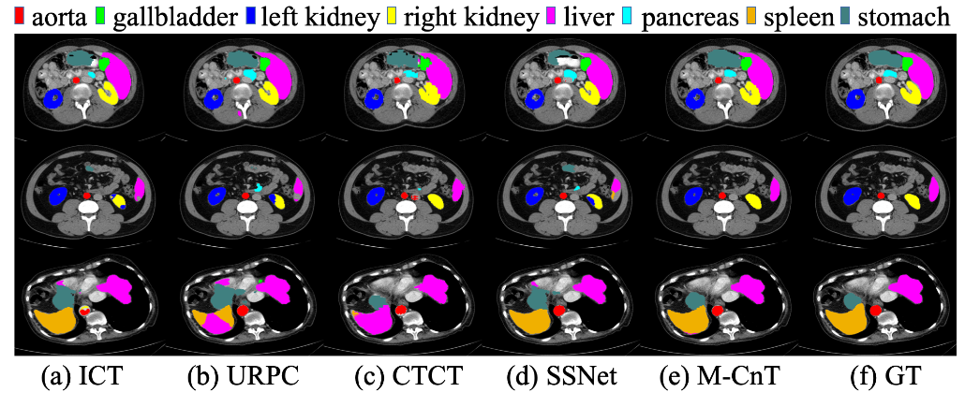
对比实验
Synapse 数据集上的性能比较

Slide 17
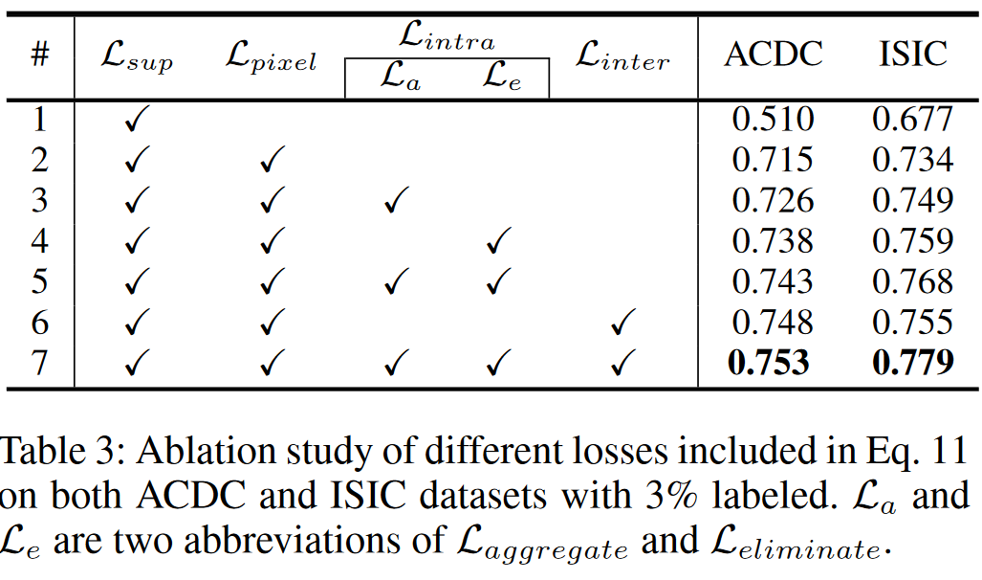
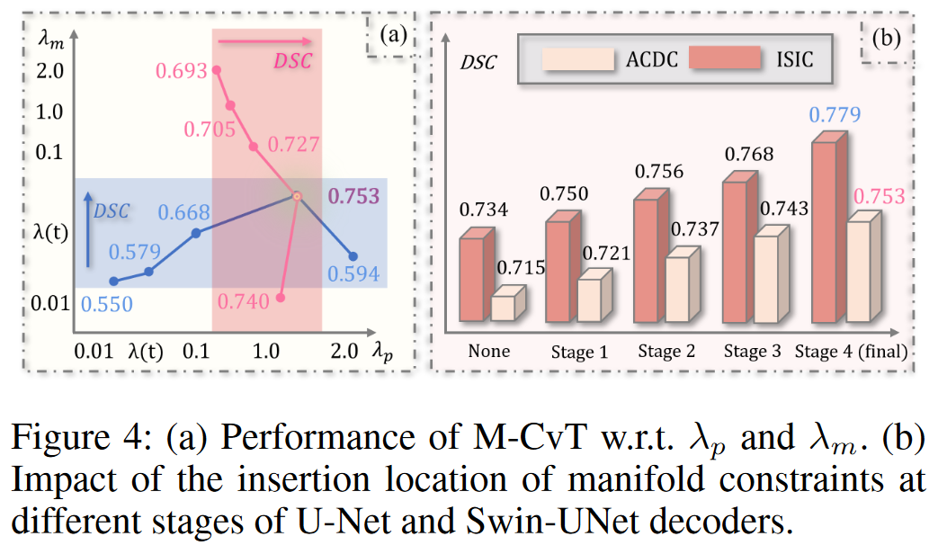
消融实验

Slide 18
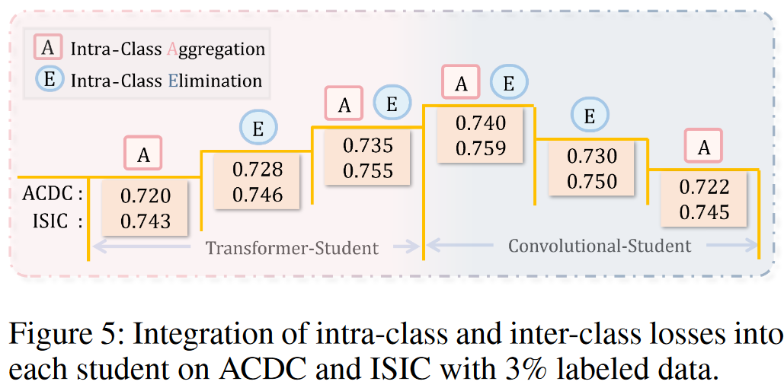
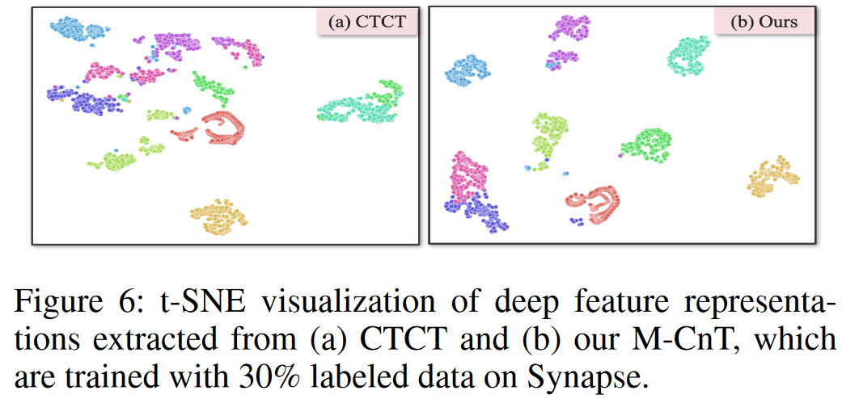
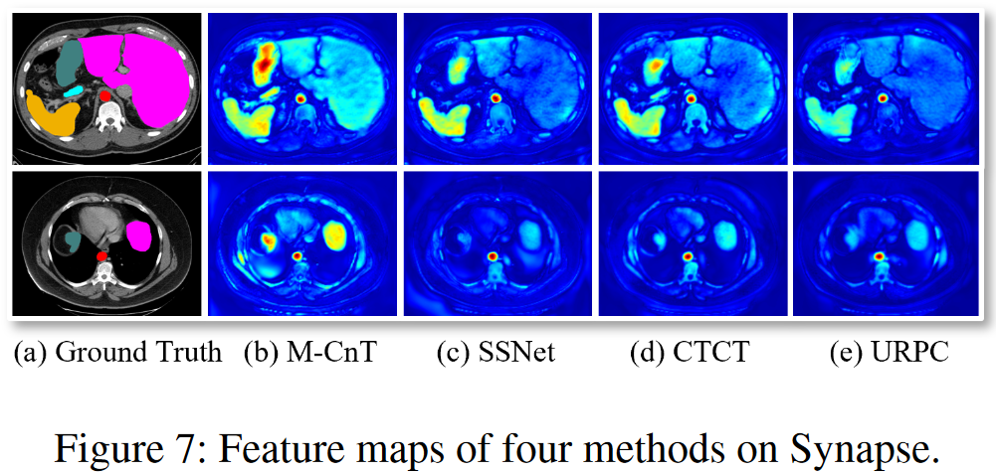
消融实验

